Slide 1
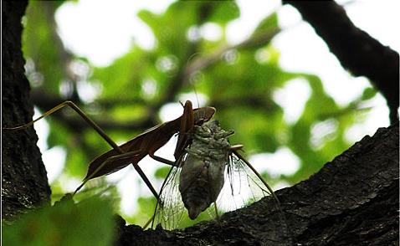
螳螂捕蝉

Slide 2
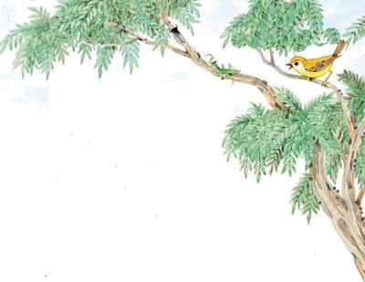
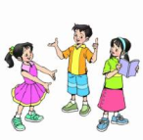
今天我们来学习一则寓言故事，请大家回忆一下，什么是寓言？
寓言是以比喻性的故事寄寓意味深长的道理，用简单的事实表现较深刻的道理的带有劝喻、讽刺意义的小故事。

Slide 3
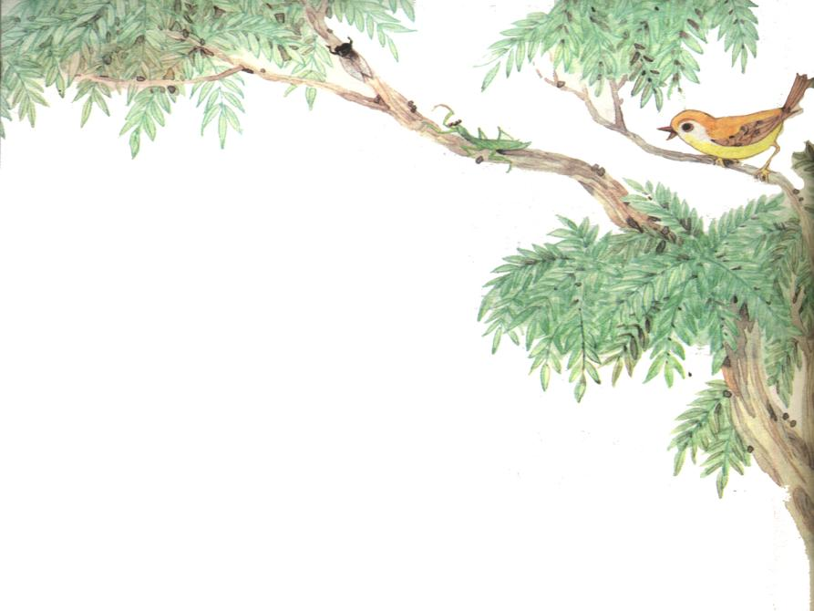
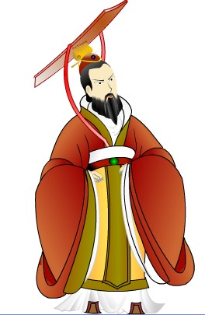
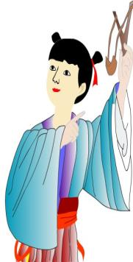

Slide 4

我能行
tánɡ
lánɡ
chán
hóu
bǐnɡ
螳
螂
蝉
侯
禀
螳螂
蟑螂
蝉联
诸侯
禀报
Notes:
用鼠标点击生字，依次出现该字的拼音和组词。

Slide 5
你能读准这些词语吗？
诸侯国 侍奉 乘虚而入 不堪设想
恍然大悟 固执 啄食 瞄准
处死他 弹弓 转来转去 禀报大王
打着鸟 举起前爪

Slide 6

我理解
诸侯：古代帝王统辖下的列国君主的统称。
毫不介意：一点儿也不把不愉快的事记在心里。
不堪设想：事情的结果不能想象，指会向很坏、很危险的方向发展。

Slide 7
默读课文，按事情的起因、经过、结果给课文分段。
第一段（1）：写吴王准备出兵攻打楚国，固执得不听劝阻。
第二段（2—11）：写一位侍奉吴王的少年讲述“螳螂捕蝉,黄雀在后”的故事，巧妙地劝说吴王。

Slide 8

默读课文，按事情的起因、经过、结果给课文分段。
第三段（12）：写吴王终于明白过来了，打消了攻打楚国的念头。

Slide 9
起因
吴王准备出兵攻打楚国，大臣们反对，可吴王固执，不听劝阻。
第 1 小节
“螳螂捕蝉，黄雀在后”
经过
少年用“螳螂捕蝉，黄雀在后”的故事，劝说吴王。
第2-11小节
结果
吴王终于打消了攻打楚国的念头。
第 12小节

Slide 10
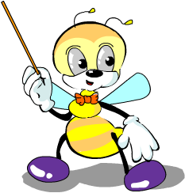
一个少年
这篇课文主要讲了_______ 利用________的故事，劝阻吴王_____________________ 的事。
螳螂捕蝉
取消攻打楚国的念头

Slide 11
自由读第一段，同桌之间交流以下几个问题。
（1）故事的起因是什么？
（2）大臣们的意见是什么？
（3）你认为吴王应该出兵吗？为什么？

Slide 12

吴王准备攻打楚国，不听大臣的劝告，而且下了死命令，谁再来劝他，他就处死谁。这时一位侍奉吴王的少年在花园里给吴王讲了一个什么故事呢？请同学们继续读课文并思考。
少年讲“螳螂捕蝉，黄雀在后”的故事。

Slide 13
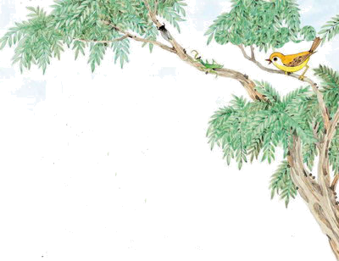
从这则小故事中，你体会到了什么？
虽然黄雀在螳螂和蝉的背后，但它也没有想到自己背后还有一个少年。所以，蝉、螳螂、黄雀，它们都一心想得到眼前利益，却没有顾到自己身后正隐伏着祸患呢！

Slide 14
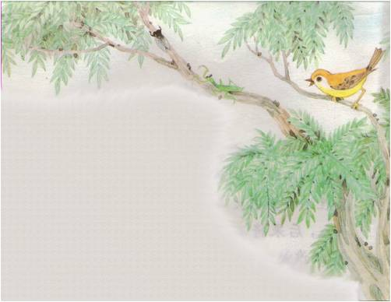
露水
蝉
螳螂

Slide 15
螳螂
黄雀
少年

Slide 16

分组讨论答案
 | 眼前的利益 | 隐伏的祸患
蝉
螳螂
黄雀

Slide 17

 | 眼前的利益 | 隐伏的祸患
蝉 | 眼前的露水 | 身后的螳螂
螳螂 | 眼前的蝉 | 身后的黄雀
黄雀 | 眼前的螳螂 | 树下的少年

Slide 18
少年给吴王讲这么一个故事，他的用意是什么呢？
少年不仅仅只是想讲这个故事给吴王听，而是为了劝告吴王，不要攻打楚国。

Slide 19

从哪里可以看出来呢？请同学们仔细读课文，想象当时少年的神态、动作。

Slide 20
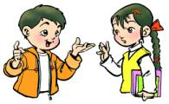
分角色朗读
同学们自由读第2——12自然段，分别画出吴王和少年的对话，同桌之间分角色朗读。

Slide 21
少年给吴王讲故事的目的达到了吗？从哪里看出来的？
听了少年这番话，吴王恍然大悟，连声说：“对！对！你讲得太有道理了！”于是打消了攻打楚国的念头。
同学们说说“恍然大悟”的意思。

Slide 22

听了少年这番话，吴王恍然大悟，连声说：“对！对！你讲得太有道理了！”于是打消了攻打楚国的念头。

Slide 23
大臣们认为，攻打楚国虽然取胜的希望很大，但如果其他诸侯国乘虚而入，后果将不堪设想。

Slide 24
大臣们认为，攻打楚国虽然取胜的希望很大，但如果其他诸侯国乘虚而入，后果将不堪设想。
吴王攻楚，齐越在后

Slide 25

学到这里，你们对吴王有什么了解呢？
㈠固执
㈡知错就改

Slide 26
你们觉得这位少年是一个怎样的人？结合课文谈谈你们的理解。
机智、聪明。他用“螳螂捕蝉，黄雀在后”这个故事劝吴王，让固执的吴王听了恍然大悟，打消了攻打楚国的念头。

Slide 27
后来，人们把“螳螂捕蝉,黄雀在后”演变成了一个成语，告诫人们不要只顾眼前利益而看不到隐伏的祸患。让我们再来读一读课文，记住这个道理。

Slide 28

同样的观点，同样是劝吴王，为什么大臣们失败了，而少年却成功了呢？

Slide 29
大臣——直劝、力劝
少年——智劝、巧劝

Slide 30
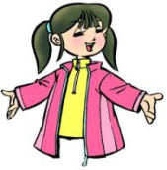
课文总结
本文是一篇寓言故事，讲的是一位少年以树上的螳螂欲捕蝉，不顾身后的黄雀即将啄食的故事，告诫吴王一心想得到眼前的利益，顾不到身后的隐患是危险的。吴王听后明白过来，打消了攻打楚国的念头。

Slide 31
可是吴王固执地说：“谁敢来劝阻我，我就处死他！”
可是吴王已经下了死命令，怎么办呢？

Slide 32

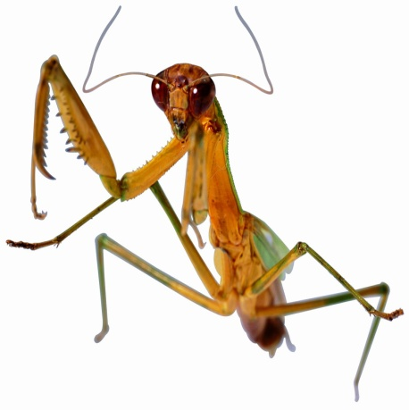
课外小知识
螳螂长长的脖颈上，顶着一个扁平的能向任何方向转动的头，还有一对长长的、多节的丝状触角。3对足当中，前一对足长得特别强壮，还生有两排锐利的锯齿，举起时活像两把大刀，因而有人称它“刀螂”。这两把“大刀”，是螳螂捕杀“敌人”的武器。

Slide 33

布置作业
（1）把这个故事复述一遍并写下来。
（2）课外收集有关吴国和楚国的资料。

Slide 34

成语积累宝库
背一背
狐假虎威 亡羊补牢 守株待兔 叶公好龙
鹤立鸡群 螳螂捕蝉 鹬蚌相争 狡兔三窟
虎背熊腰 兔死狐悲 画蛇添足 虎头蛇尾
兔死狗烹 狼奔豕突 鼠目寸光 九牛一毛
龙飞凤舞 龙凤呈祥 龙马精神 生龙活虎
万马奔腾 对牛弹琴 马到成功 羊肠小道
小肚鸡肠 狗急跳墙 胆小如鼠 狼狈为奸

